Slide 1


谷歌精品课程
App Inventor 零基础Android移动应用开发
安安的通讯助手
浙江大学城市学院
吴明晖 教授
mhwu@zucc.edu.cn

Slide 2
本章目标
谷歌精品课程
掌握App Inventor中对短信、电话等通讯功能组件的应用
了解数据持久化
掌握微数据库组件的应用
掌握文件管理器组件的应用，了解配置文件原理

Slide 3
谷歌精品课程
App Inventor 零基础Android移动应用开发
安安的通讯助手 - 案例展示

Slide 4
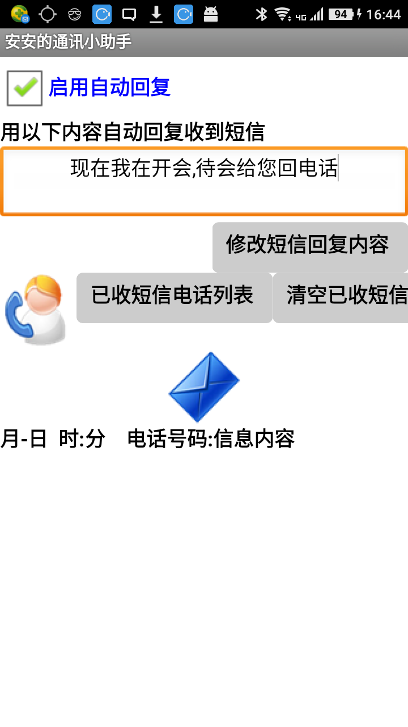
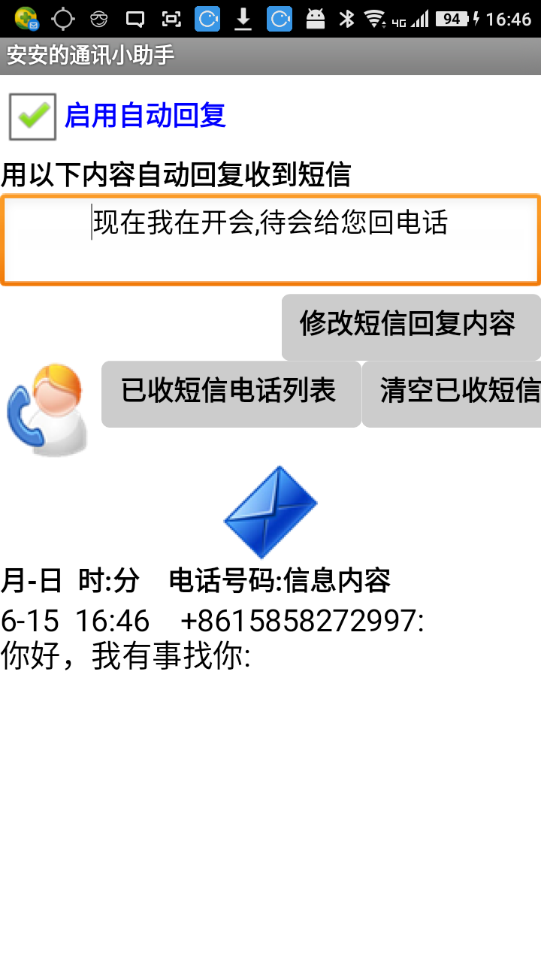
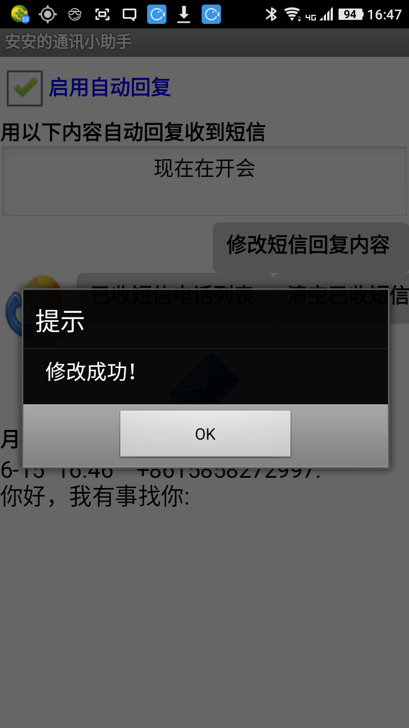
展示与分析
(a)开始界面
(b)收到并显示短信
(c) 修改回复内容

Slide 5
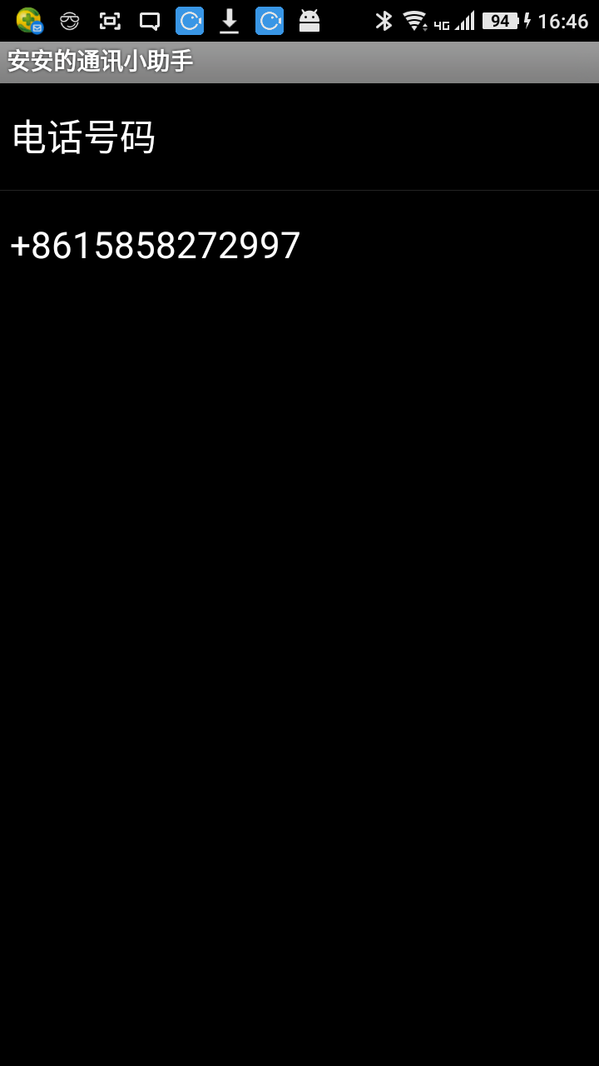
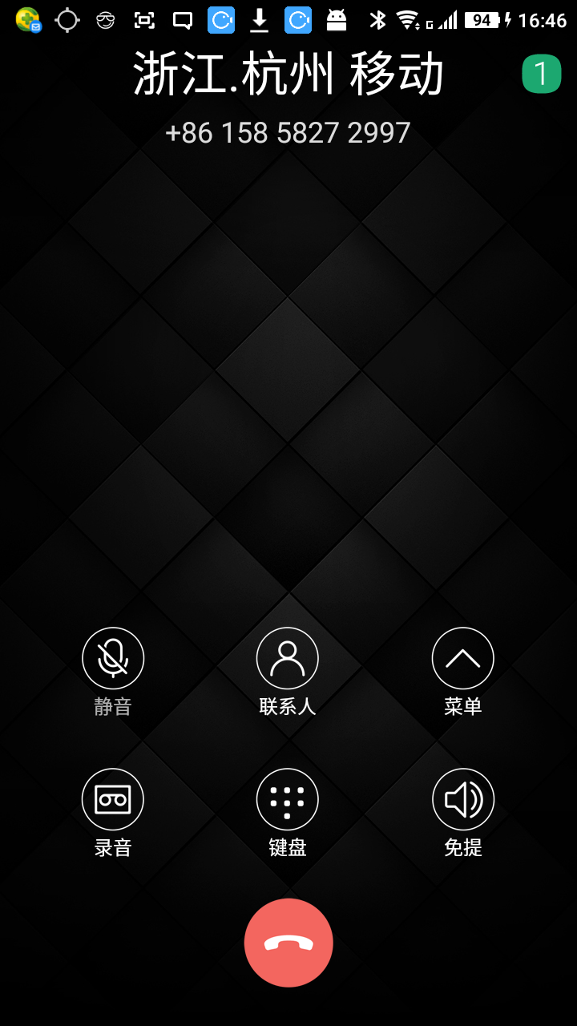
展示与分析
(d)查看已收短信电话
(e)拨号
(f)清空已收短信

Slide 6
真机演示
甲方
乙方

Slide 7

谷歌精品课程
App Inventor 零基础Android移动应用开发
安安的通讯助手–组件设计

Slide 8

安安的通讯助手 素材准备
3张图片：icon.png（图标图片）、message.png和phone.png

Slide 9
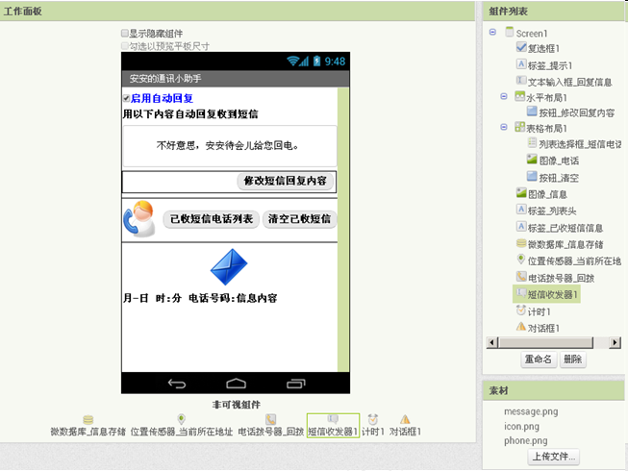
组件设计

Slide 10
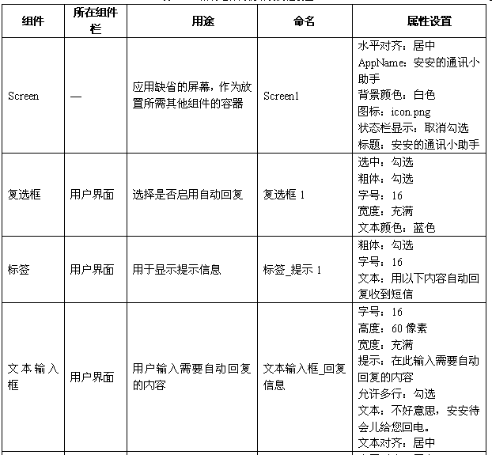
所有组件的说明及属性设置（1）

Slide 11
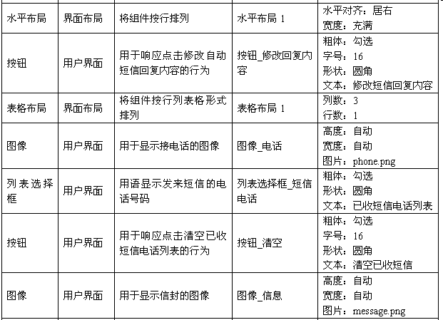
所有组件的说明及属性设置（2）

Slide 12
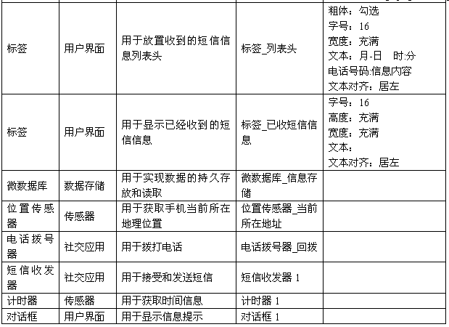
所有组件的说明及属性设置（3）

Slide 13
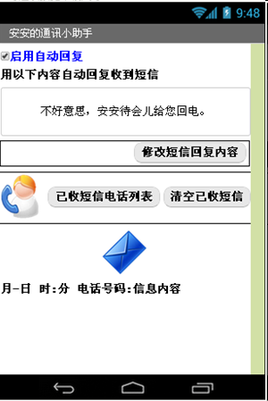
布局小技巧
图中“修改短信回复内容”的按钮是靠右对齐的，而屏幕的对齐方式是居中
为了实现这个效果，首先加入了一个水平布局组件，把水平布局组件的对齐方式改为居右
另外，在把水平布局的宽度改为充满。这样一来放置在水平布局中的按钮组件就会呈现出屏幕居右对齐的效果了

Slide 14
谷歌精品课程
App Inventor 零基础Android移动应用开发
安安的通讯助手–行为逻辑设计

Slide 15
谷歌精品课程
App Inventor 零基础Android移动应用开发
自动回复短信

Slide 16
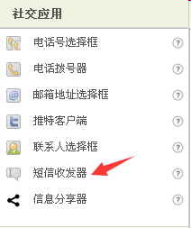
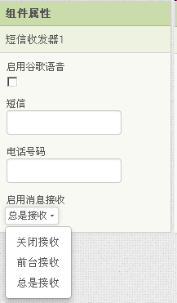
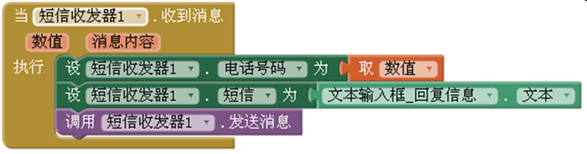
短信收发器 组件

Slide 17
谷歌精品课程
App Inventor 零基础Android移动应用开发
记录已收到短信电话列表

Slide 18
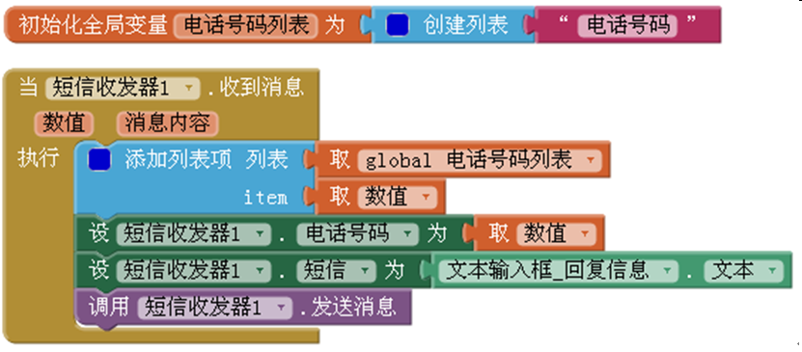
记录已收到短信电话列表

Slide 19
谷歌精品课程
App Inventor 零基础Android移动应用开发
动态加载列表选择框元素

Slide 20
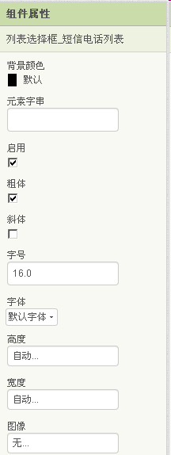
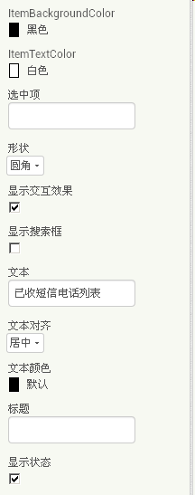
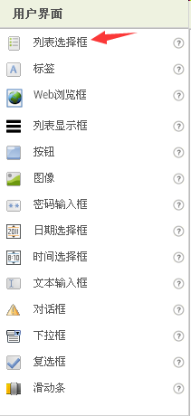
列表选择框 组件

Slide 21
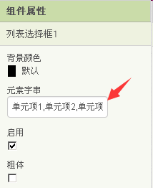
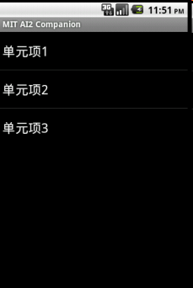
元素字串 属性
每个单元项通过英文标点符号分号“,”分割开来了

Slide 22

动态设置
当用户点击列表选择框组件，还没有显示具体列表项之前，会触发“准备选择”事件
在“准备选择”事件处理器中，通过调用设置列表选择框元素的方法，把保存在全局变量“电话号码列表”中的单元项赋值给列表选择框的元素

Slide 23
谷歌精品课程
App Inventor 零基础Android移动应用开发
拨打电话

Slide 24
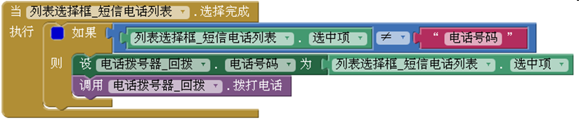
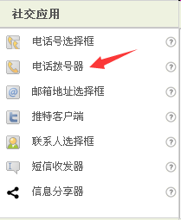
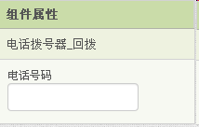
拨打电话

Slide 25
谷歌精品课程
App Inventor 零基础Android移动应用开发
显示收到的短信信息

Slide 26
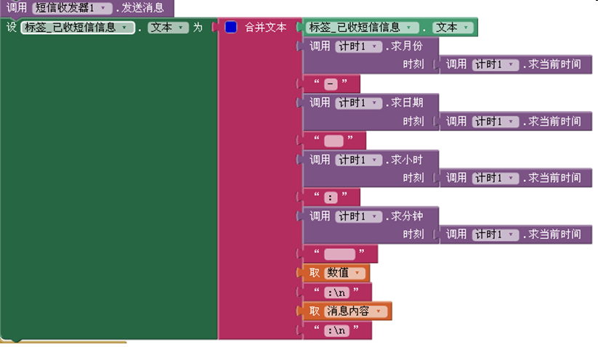
显示收到的短信信息

Slide 27
谷歌精品课程
App Inventor 零基础Android移动应用开发
设置是否启用自动回复

Slide 28
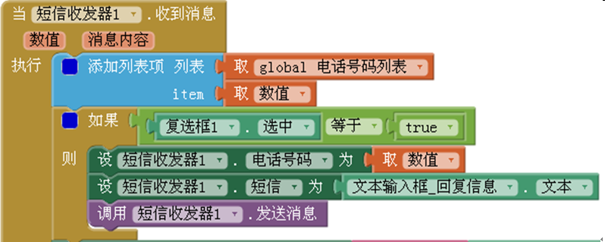
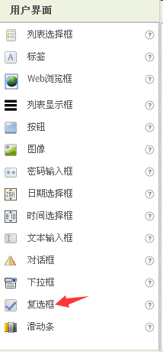
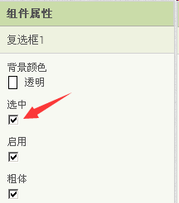
设置是否启用自动回复

Slide 29
谷歌精品课程
App Inventor 零基础Android移动应用开发
清空收到短信以及电话号码列表

Slide 30
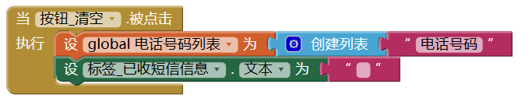
清空收到短信以及电话号码列表

Slide 31
谷歌精品课程
App Inventor 零基础Android移动应用开发
存储自动回复的内容

Slide 32
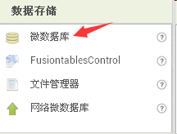
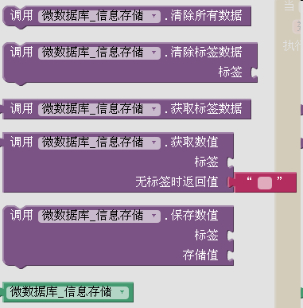

微数据组件

Slide 33
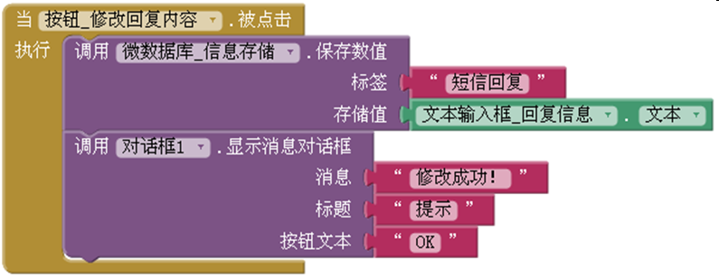
存储自动回复的内容
通过“标签-值”（键值对）的方式进行信息存储和查询

Slide 34
谷歌精品课程
App Inventor 零基础Android移动应用开发
完善初始化工作

Slide 35
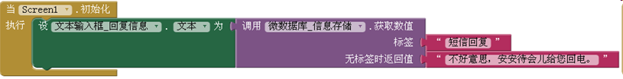
完善初始化工作

Slide 36
谷歌精品课程
App Inventor 零基础Android移动应用开发
项目备份和检查点

Slide 37
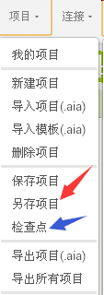
项目备份和检查点
另存项目：另存后当前为新的项目名
检查点：当前项目仍为原项目名

Slide 38
谷歌精品课程
App Inventor 零基础Android移动应用开发
数据的持久化存储

Slide 39
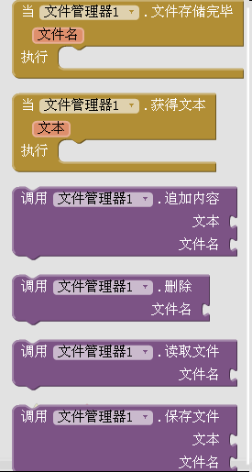
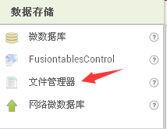

数据的持久化存储
变量：App重开就没以前的数据了
数据库、文件：持久化存储

Slide 40
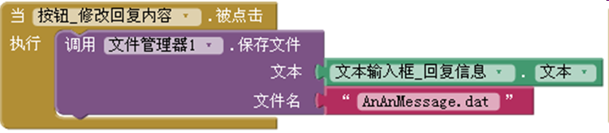
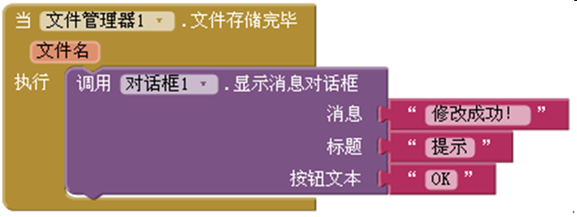
文件管理器 实现存储
在AI伴侣中，为了便于调试，将文件写在/sdcard/AppInventor/data文件夹内
文件存储是一个异步行为
如果文件的路径以“/”开始，则文件的位置是相对于/sdcard而言，例如，将文件写入/myFile.txt，就是将文件写入/sdcard/myFile.txt

Slide 41
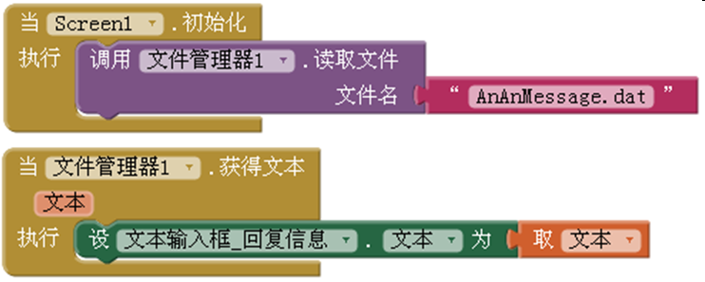
文件管理器 读取数据

Slide 42
谷歌精品课程
App Inventor 零基础Android移动应用开发
安安的通讯助手–作业和思考题

Slide 43
作业和思考题
动手实践“安安的通讯助手”App的开发和调试运行过程
设计与开发一个“短信群发”的App，具体自己发挥，评分规则见网站作业要求
43

